Slide 1

EL CATOLICISMO Y LOS EVANGELICOS SON LA MISMA COSA.
INTRODUCCION:
Muchos se van a extrañar por esta afirmación que se hace aquí que Católicos y Evangélicos son lo mismo.
Pero es la verdad cuando vamos a la Biblia no encontramos a ninguno de ellos, a ninguno de estos dos grupos religiosos.
Muchos piensan y creen que Él ser Evangélico es mejor que ser Católico porque según ellos hacen la voluntad de Dios, pero Bíblicamente no es verdad.
Lamentablemente muchos hermanos en Cristo creen que ser Evangélico no hay problema porque piensan que van a ir al cielo, pero no es verdad.

Slide 2
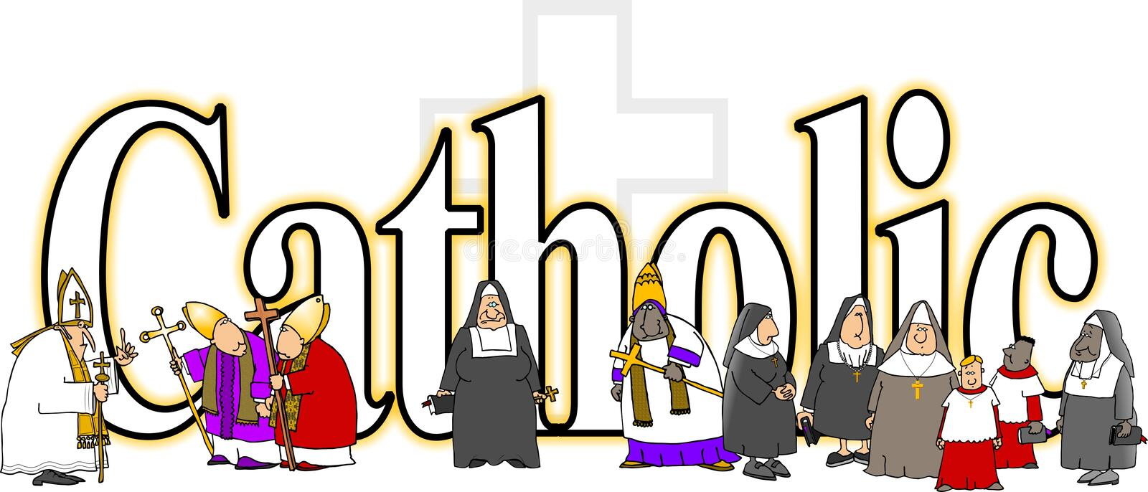
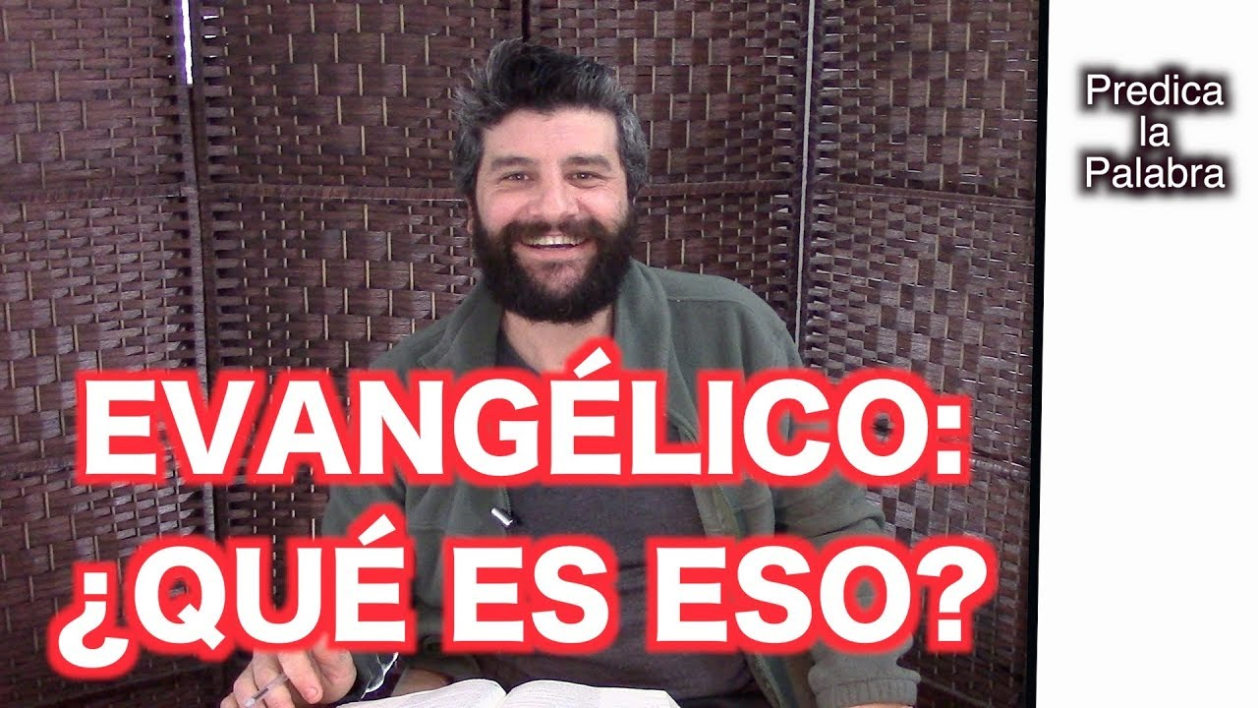
INTRODUCCION:
Ni la palabra Católico.
Ni la palabra Evangélico.
Existen en la Biblia no encontramos ningún texto que haga referencia a la iglesia Católica.
Ni encontramos ningún texto que haga referencia a los Evangélicos.
Si Usted es sincero y honesto va examinar su Biblia y buscar realmente si a la iglesia que Usted pertenece se halla, encuentra en la Biblia.

Slide 3

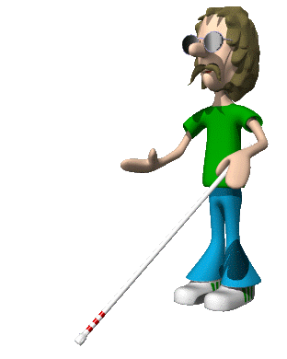
INTRODUCCION:
Sino la haya Usted debe de apartarse de ella, es su salvación la que está en juego.
No podemos hacernos los ciegos o seguir a ciegos.
Mateo.15:14.
Dejadlos; son ciegos guías de ciegos. Y si un ciego guía a otro ciego, ambos caerán en el hoyo.
Lamentablemente muchos no disciernen entre lo bueno y lo malo.
Hebreos.5:14.

Slide 4

INTRODUCCION:
Pero el alimento sólido es para los adultos, los cuales por la práctica tienen los sentidos ejercitados para discernir el bien y el mal.
Tenemos que madurar y discernir entre lo que es bueno y lo que es malo.
En este contexto, el sentido particular en el que se apremia a los lectores a que distingan entre el bien y el mal es en relación con el cristianismo y el judaísmo.
Hay diferencia.

Slide 5

INTRODUCCION:
Pero también debemos de hacerlo hoy con todas las religiones que existen en nuestros días no son de Dios.
Cristo solo edifico una sola iglesia.
Mateo.16:18.
Yo también te digo que tú eres Pedro, y sobre esta roca edificaré mi iglesia; y las puertas del Hades no prevalecerán contra ella.
Una no dos ni tres ni miles.
Hechos.2:47.

Slide 6
INTRODUCCION:
alabando a Dios y hallando favor con todo el pueblo. Y el Señor añadía cada día al número de ellos los que iban siendo salvos.
Él Señor añadía a su iglesia no a dos ni a tres ni a miles, eso no existe en la Biblia.
Dios solo añade a su iglesia la que Él estableció.
Si Él no estableció esa iglesia Él no va a añadir a ella a nadie porque no es de Él.

Slide 7

INTRODUCCION:
Toda planta que Dios no planto será cortada y echada.
Mateo.15:13.
Pero El contestó y dijo: Toda planta que mi Padre celestial no haya plantado, será desarraigada.
Cristo viene por su iglesia.
Viene por una no por miles viene por la iglesia que Él estableció.
No viene a sacar a unos de una iglesia y a otros de otras, eso no existe.
Efesios.5:27.
a fin de presentársela a sí mismo, una iglesia en toda su gloria, sin que tenga mancha ni arruga ni cosa semejante, sino que fuera santa e inmaculada.

Slide 8
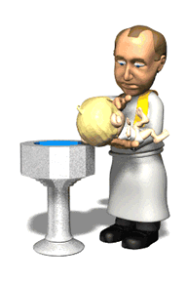
VEREMOS QUE EL CATOLICISMO Y EL EVANGENLICO PRACTICAN LO MISMO.
1. El catolicismo no creen en el bautismo bíblico.
Ellos no creen en el bautismo bíblico por eso bautizan a niños no a gente grande.
Él evangélico no cree en el bautismo bíblico para ellos es un paso de obediencia y no para salvación.
La biblia dice:
Marcos.16:16.
El que crea y sea bautizado será salvo; pero el que no crea será condenado.

Slide 9


Ni El Catolicismo Ni Los Evangélicos Creen En El Bautismo Bíblico.
Primero la persona tiene que creer.
Debe bautizarse para obtener la salvación.
Hechos.2:38.
Y Pedro les dijo: Arrepentíos y sed bautizados cada uno de vosotros en el nombre de Jesucristo para perdón de vuestros pecados, y recibiréis el don del Espíritu Santo.
Aquí vemos que aunque Él catolicismo bautiza a niño que no es bíblico.

Slide 10
Ni El Catolicismo Ni Los Evangélicos Creen En El Bautismo Bíblico.
Igualmente los evangélicos no bautizan para salvación, sino como un paso de obediencia, no para salvación.
Para ellos es solo un paso de obediencia que tienen que cumplir.
Ninguno de los dos grupos cree o practica el bautismo que la Biblia presenta en su palabra.
No creen en el bautismo que la Biblia nos presenta.

Slide 11
Él Catolicismo Bautiza A Niños Y Los Evangélicos Presentan A Los Niños Porque Creen Que Él Niño Esta En Pecado.
El Catolicismo bautiza a niños porque creen que Él niño está en pecado.
Aunque los Evangélicos no creen que Él niño este en pecado y no bautizan a niños.
Pero tienen la misma práctica que Él Catolicismo, aunque un poco disfrazada.
Pero ellos lo que hacen es que presenta al niño para que purificarlo.

Slide 12

Él Catolicismo Bautiza A Niños Y Los Evangélicos Presentan A Los Niños Porque Creen Que Él Niño Esta En Pecado.
Es la misma practica aunque un poco disfrazada pero lleva la misma idea.
De que Él niño tiene que ser salvado de algo, pero eso no es cierto.
Ninguna de las dos prácticas es Bíblica, ninguna es aceptada por Dios.
Porque la Biblia nos dice que Él niño es inocente sin pecado.

Slide 13
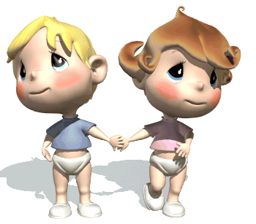
Él Catolicismo Bautiza A Niños Y Los Evangélicos Presentan A Los Niños Porque Creen Que Él Niño Esta En Pecado.
Eclesiastes.7:29.
Mira, sólo esto he hallado: que Dios hizo rectos a los hombres, pero ellos se buscaron muchas artimañas.
Dios hizo al hombre perfecto, ellos con el tiempo buscaron sus artimañas, pecados.
Genesis.8:21.
Y el SEÑOR percibió el aroma agradable, y dijo el SEÑOR para sí: Nunca más volveré a maldecir la tierra por causa del hombre, porque la intención del corazón del hombre es mala desde su juventud; nunca más volveré a destruir todo ser viviente como lo he hecho.

Slide 14
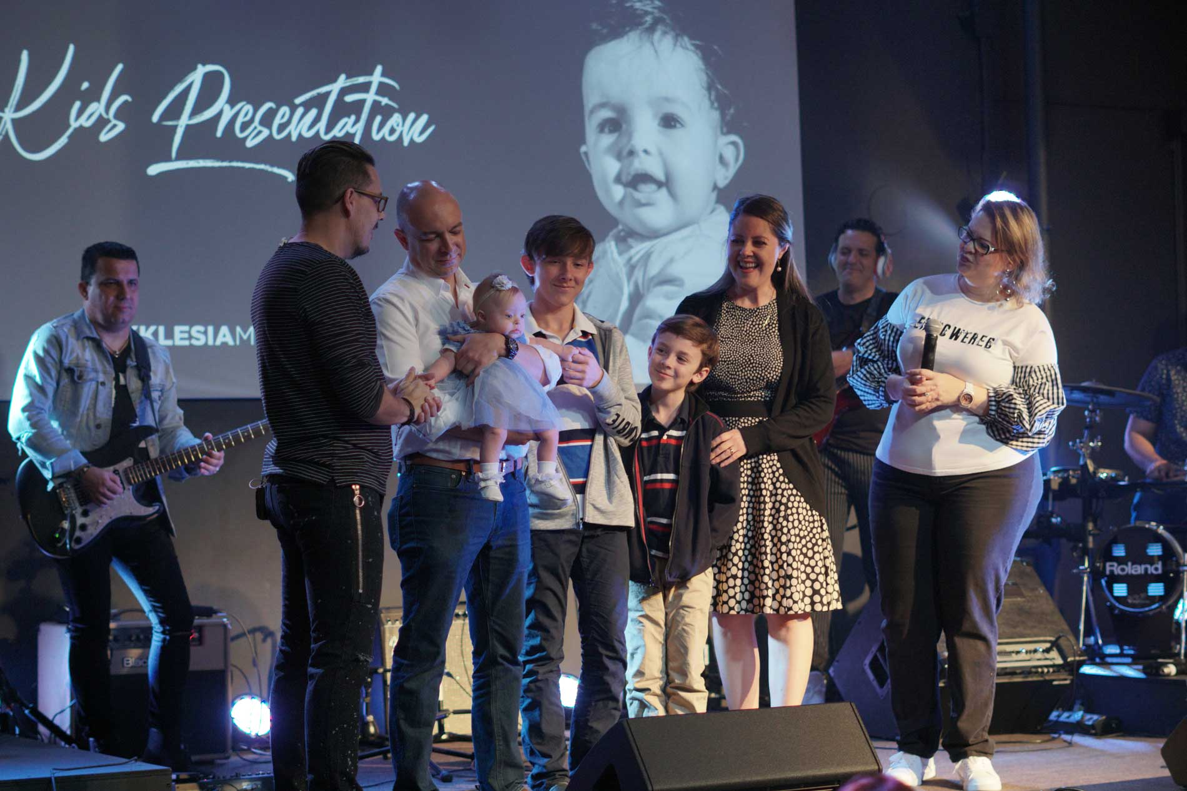

Él Catolicismo Bautiza A Niños Y Los Evangélicos Presentan A Los Niños Porque Creen Que Él Niño Esta En Pecado.
La maldad la intención del hombre no es cuando nace, sino cuando llega a la juventud.
Ezequiel.28:15.
'Perfecto eras en tus caminos desde el día que fuiste creado hasta que la iniquidad se halló en ti.
Nacemos perfectos.
No llevamos el pecado de nadie ni Él de nuestros padres ni de nadie.

Slide 15

Él Catolicismo Bautiza A Niños Y Los Evangélicos Presentan A Los Niños Porque Creen Que Él Niño Esta En Pecado.
Ezequiel.18:20.
El alma que peque, ésa morirá. El hijo no cargará con la iniquidad del padre, ni el padre cargará con la iniquidad del hijo; la justicia del justo será sobre él y la maldad del impío será sobre él.
Cada uno es responsable delante de Dios.
Así que ni bautizar niño.
Ni presentar niño es Bíblico delante de Dios.
Hacerlo no es practicar lo que Dios nos manda.

Slide 16

Él Catolicismos Y Los Evangélicos Tienen Sus Títulos Pomposos.
Él catolicismos tiene sus títulos de:
Papa.
Patriarca.
Arzobispo.
Sacerdotes.
En los Evangélicos:
Pastores.
Pastoras.
Reverendo.
Ministro.

Slide 17

Él Catolicismos Y Los Evangélicos Tienen Sus Títulos Pomposos.
Lo cual no lo encontramos en la Biblia ninguno de esos títulos.
Jesús prohibió usar títulos pomposos.
Mateo.23:9-10.
Y no llaméis a nadie padre vuestro en la tierra, porque uno es vuestro Padre, el que está en los cielos.
V.10.

Slide 18

Él Catolicismos Y Los Evangélicos Tienen Sus Títulos Pomposos.
Ni dejéis que os llamen preceptores; porque uno es vuestro Preceptor, Cristo.
La Biblia no habla de ninguno de esos títulos dejémoslo de usar, nadie es más que nadie todos somos iguales delante de Dios.
Tenemos que ser humildes sin estar usando títulos pomposos para querer sobresalir sobre los demás.

Slide 19


Él Catolicismo Y Los Evangélicos Tienen Mujeres Enfrente De Su Religión.
Él catolicismo tiene a las monjas.
Las monjas suelen estar agrupadas en órdenes religiosas bajo la iglesia Católica.
Dentro de los evangélicos tienen sus reverendas.
Sus Pastoras.
Y tienen autoridad dentro de la iglesia, lo cual tampoco es Bíblico.
Porque Dios manda que la mujer:

Slide 20

Él Catolicismo Y Los Evangélicos Tienen Mujeres Enfrente De Su Religión.
I Corintios.14:34.
Las mujeres guarden silencio en las iglesias, porque no les es permitido hablar, antes bien, que se sujeten como dice también la ley.
No pueden ejercer autoridad sobre Él varón es pecado es violar la ley de Dios.
I Timoteo.2:8, 11-12.
Por consiguiente, quiero que en todo lugar los hombres oren levantando manos santas, sin ira ni discusiones.

Slide 21
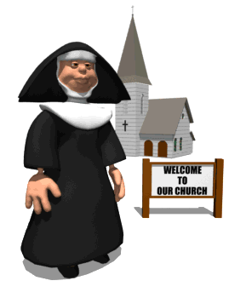
Él Catolicismo Y Los Evangélicos Tienen Mujeres Enfrente De Su Religión.
V.11.
Que la mujer aprenda calladamente, con toda obediencia.
V.12.
Yo no permito que la mujer enseñe ni que ejerza autoridad sobre el hombre, sino que permanezca callada.
No pueden no les he permito por Dios ejercer dominio sobre Él hombre.
Cuando la mujer enseña dirige esta ejerciendo dominio sobre Él hombre.

Slide 22
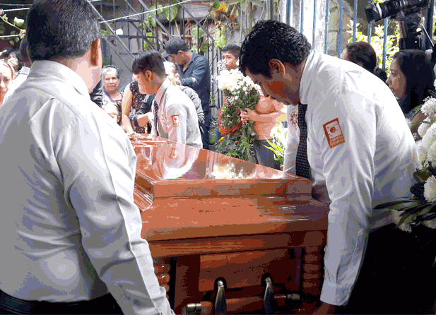
Él Catolicismos Hace Sus Nueve Días Cuando Alguien Muere Y Los Evangélicos Hacen Sus Cultos.
Él Catolicismo hace sus nueve días cuando alguien muere.
Los evangélicos hacen sus cultos cuando alguien que ha muerto tiene nueve días.
La pregunta es:
¿Cuál es la diferencia entre los nueve días que nos son bíblicos que hacen los católicos y los cultos de nueve días que hacen los evangélicos?

Slide 23

Él Catolicismos Hace Sus Nueve Días Cuando Alguien Muere Y Los Evangélicos Hacen Sus Cultos.
Cuando la persona muere ya no hay nada que hacer.
Hebreos.9:27.
Y así como está decretado que los hombres mueran una sola vez, y después de esto, el juicio,
Ninguna es lo mismo simplemente disfrazado de otra manera.
Cuando la persona muere termino su oportunidad.
Ya solo espera el juicio.
Ni misas ni cultos harán nada por ellos, nada de eso va cambiar su situación en el lugar donde esta en el hades.

Slide 24


Él Catolicismo Usa La Tal Agua Bendita Y Los Evangélicos Usan El Tal Aceite Consagrado.
Los evangélicos usan el tal aceite consagrado.
Ninguna de las dos cosas son Bíblicas ninguna de las dos tienen ningún efecto en la vida de la gente.
Lo único que santifica, limpia al ser humano es la palabra de Dios.
Juan.17:17.
Santifícalos en la verdad; tu palabra es verdad.
Lamentablemente todo es un negocio vender agua bendita vender aceite consagrado.

Slide 25
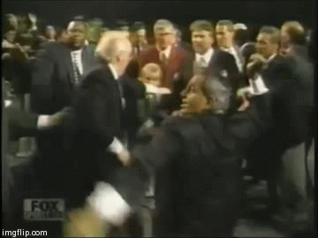
Tanto Él Catolicismo Dice Sacar Demonio Como Los Evangélicos.
Él catolicismo saca demonio.
Los evangélicos también practican el sacar fuera demonio.
Ambos según ellos hacen exorcismos en las personas poseídas.
La actividad de los demonios termino, se acabo era para un tiempo determinado.
Mateo.8:29.

Slide 26

Tanto Él Catolicismo Dice Sacar Demonio Como Los Evangélicos.
Y gritaron, diciendo: ¿Qué tenemos que ver contigo, Hijo de Dios? ¿Has venido aquí para atormentarnos antes del tiempo?
Los mismos demonios sabían que tenían un tiempo determinado.
Era por un tiempo limitado, no era para siempre.
Ellos están encerrados ahora.
II Pedro.2:4.

Slide 27

Tanto él Catolicismo Dice Sacar Demonio Como Los Evangélicos.
Porque si Dios no perdonó a los ángeles cuando pecaron, sino que los arrojó al infierno y los entregó a fosos de tinieblas, reservados para juicio;
Judas.6.
Y a los ángeles que no conservaron su señorío original, sino que abandonaron su morada legítima, los ha guardado en prisiones eternas, bajo tinieblas para el juicio del gran día.

Slide 28

Tanto él Catolicismo Dice Sacar Demonio Como Los Evangélicos.
Están guardamos reservados para el juicio final que será el día que Cristo venga por segunda vez.
Ya no hay actividad demoniaca, no se deje engañar por quienes comercian con la palabra de Dios.
II Pedro.2:3.
y en su avaricia os explotarán con palabras falsas. El juicio de ellos, desde hace mucho tiempo no está ocioso, ni su perdición dormida.

Slide 29
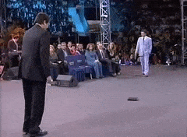
Tanto Él Catolicismo Dice Sacar Demonio Como Los Evangélicos.
II Corintios.2:17.
Pues no somos como muchos, que comercian con la palabra de Dios, sino que con sinceridad, como de parte de Dios y delante de Dios hablamos en Cristo.
No sea usado Usted como una mercadería.
Ya la actividad de los demonios termino.
Ya no tienen actividad en la tierra.

Slide 30
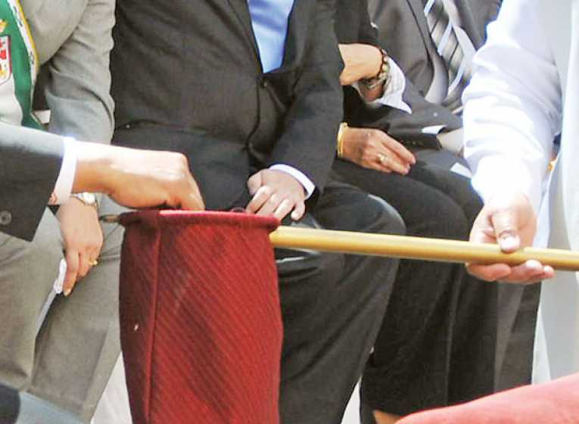
Tanto Católicos Como Evangélicos Recolectan Ofrenda Todos Los Días Que Se Reúnen.
Los católicos recolectan ofrenda todos los días que se reúnen.
Los evangélicos también recolectan ofrenda todos los días que se reúnen.
Tantos católicos como evangélicos si todos los días se reúnen todos los días recolectan dinero.
La biblia nos manda a que la ofrenda solo debe ser el primer día de la semana.

Slide 31
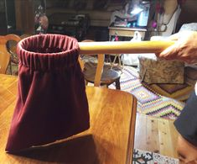
Tantos Católicos Como Evangélicos Recolectan Ofrenda Todos Los Días Que Se Reúnen.
I Corintios.16:1-2.
Ahora bien, en cuanto a la ofrenda para los santos, haced vosotros también como instruí a las iglesias de Galacia.
V.2.
Que el primer día de la semana, cada uno de vosotros aparte y guarde según haya prosperado, para que cuando yo vaya no se recojan entonces ofrendas.

Slide 32
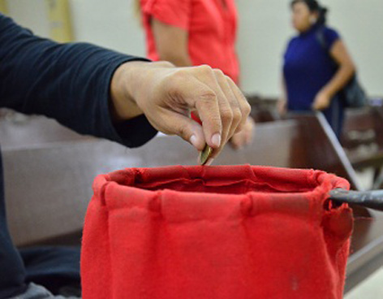
Tantos Católicos Como Evangélicos Recolectan Ofrenda Todos Los Días Que Se Reúnen.
No hay patrón para recolectar la ofrenda todos los días o dos veces por semana.
El único día autorizado por Dios para que ofrendemos es el primer día de la semana- El día domingo.
Hacerlo otro día es ir en contra de la voluntad de Dios.
Pecamos si lo hacemos cualquier otro día que no sea el domingo- primer día de la semana.
¿Qué día ofrenda Usted?

Slide 33

Tanto Él Catolicismo Como Los Evangélicos Hacen Sus Kermeses, Sus Basares, Sus Ventas De Ropas, Comida.
Él catolicismo hace sus kermeses, sus basares, sus ventas de ropas, comida.
Los evangélicos de la misma manera tienen la misma practica de sus kermeses, sus basares, sus ventas de ropas comidas.
El mismo negocio convirtiendo la religión en una empresa, convirtiendo los locales en negocios.

Slide 34
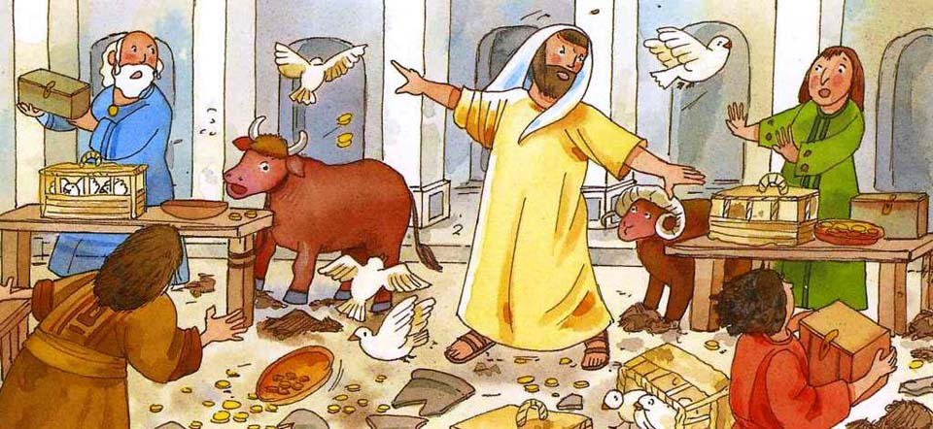
Tanto Él Catolicismo Como Los Evangélicos Hacen Sus Kermeses, Sus Basares, Sus Ventas De Ropas, Comida.
El local es para adorar a Dios no es un lugar de comercio.
Juan.2:13-17.
La Pascua de los judíos estaba cerca, y Jesús subió a Jerusalén,
V.14.
y encontró en el templo a los que vendían bueyes, ovejas y palomas, y a los que cambiaban dinero allí sentados.

Slide 35
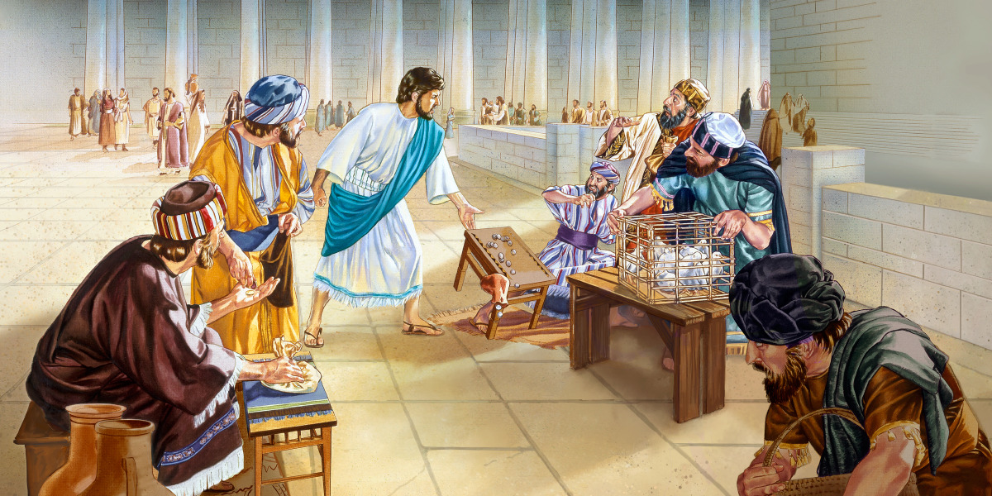
Tanto Él Catolicismo Como Los Evangélicos Hacen Sus Kermeses, Sus Basares, Sus Ventas De Ropas, Comida.
V.15.
Y haciendo un azote de cuerdas, echó a todos fuera del templo, con las ovejas y los bueyes; desparramó las monedas de los cambistas y volcó las mesas;
V.16.
y dijo a los que vendían palomas: Quitad esto de aquí; no hagáis de la casa de mi Padre una casa de comercio.
V.17.

Slide 36
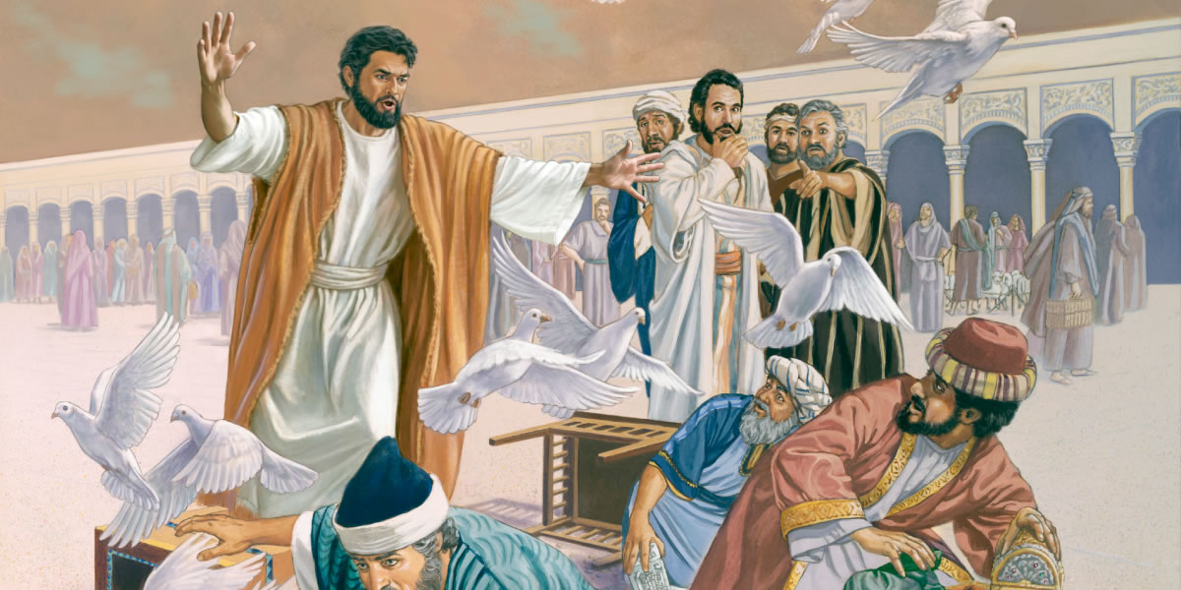
Tanto Él Catolicismo Como Los Evangélicos Hacen Sus Kermeses, Sus Basares, Sus Ventas De Ropas, Comida.
Sus discípulos se acordaron de que estaba escrito: EL CELO POR TU CASA ME CONSUMIRA.
Lamentablemente es lo mismo que sucedió en los días de Jesús.
Jesús lo condeno, si Jesús viniera a la tierra haría lo mismo que hizo aquí.
Han convertido la religión en negocio.

Slide 37
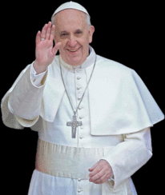

Tanto En Él Catolicismo Él Papa Tiene La Ultima Palabra, Como En Los Evangélicos Él Pastor Tiene la Ultima Palabra.
En el catolicismo Él Papa tiene la ultima palabra.
En los evangélicos Él Pastor tiene la ultima palabra.
Se hace y se dice lo que ellos digan y determinan.
Ellos tiene la autoridad.
Pero en la Biblia Él único que tiene la autoridad es Cristo tanto en el cielo y en la tierra.
Mateo.28:18.

Slide 38

Tanto En Él Catolicismo Él Papa Tiene La Ultima Palabra, Como En Los Evangélicos Él Pastor Tiene la Ultima Palabra.
Toda autoridad me ha sido dada en el cielo y en la tierra.
No hay nadie que tenga autoridad más que Cristo Jesús, ningún hombre la tiene.
Efesios.1:22.
Y todo sometió bajo sus pies, y a El lo dio por cabeza sobre todas las cosas a la iglesia,
Colosenses.2:10.

Slide 39

Tanto En Él Catolicismo Él Papa Tiene La Ultima Palabra, Como En Los Evangélicos Él Pastor Tiene la Ultima Palabra.
y habéis sido hechos completos en El, que es la cabeza sobre todo poder y autoridad;
I Pedro.3:22.
quien está a la diestra de Dios, habiendo subido al cielo después de que le habían sido sometidos ángeles, autoridades y potestades.
Nadie en este mundo tiene autoridad, solamente Cristo Jesús tiene el poder la autoridad de todas las cosas.
Lamentablemente muchos usurpan esta autoridad que solo Jesús tiene y se ponen al nivel de Jesús a lo cual darán cuenta en el juicio final.

Slide 40

Tanto La Iglesia Católica Como Los Evangélicos Usan Instrumentos Musicales En La Adoración.
Tanto la iglesia católica como los evangélicos usan instrumentos musicales en la adoración.
Tanto la iglesia católica usa sus pianos guitarras en la adoración a Dios.
Como también la usan las religiones evangélicas.
Lo cual no esta autorizado en la palabra de Dios.
Dios manda solamente cantar.

Slide 41

Tanto La Iglesia Católica Como Los Evangélicos Usan Instrumentos Musicales En La Adoración.
Ambos grupos religiosos tienen la misma practica sin diferencia alguna entre ellos dos.
Cuando Dios manda solamente cantar.
Efesios.5:19.
hablando entre vosotros con salmos, himnos y cantos espirituales, cantando y alabando con vuestro corazón al Señor;
Con los labios.

Slide 42
Tanto La Iglesia Católica Como Los Evangélicos Usan Instrumentos Musicales En La Adoración.
Hebreos.13:15.
Por tanto, ofrezcamos continuamente mediante El, sacrificio de alabanza a Dios, es decir, el fruto de labios que confiesan su nombre.
No pasemos por alto lo que Dios nos manda en su palabra Él solo manda cantar con nuestros labios no tocar instrumentos musicales.
No vayamos más allá de lo que está escrito.

Slide 43
Tanto Católicos Como Los Evangélicos No Practican La Cena Del Señor.
Tanto Católicos como Evangélicos no practican la cena del Señor.
Ninguno de los dos grupos lleva acabo la cena del Señor como Dios lo manda.
I Corintios.11:23-26.
Porque yo recibí del Señor lo mismo que os he enseñado: que el Señor Jesús, la noche en que fue entregado, tomó pan,

Slide 44
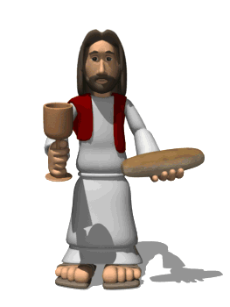
Tanto Católicos Como Los Evangélicos No Practican La Cena Del Señor.
V.24.
y después de dar gracias, lo partió y dijo: Esto es mi cuerpo que es para vosotros; haced esto en memoria de mí.
V.25.
De la misma manera tomó también la copa después de haber cenado, diciendo: Esta copa es el nuevo pacto en mi sangre; haced esto cuantas veces la bebáis en memoria de mí.

Slide 45
Tanto Católicos Como Los Evangélicos No Practican La Cena Del Señor.
V.26.
Porque todas las veces que comáis este pan y bebáis esta copa, la muerte del Señor proclamáis hasta que El venga.
Y debemos hacerlo cada primer día de la semana, cada domingo.
Hechos.20:7.
Y el primer día de la semana, cuando estábamos reunidos para partir el pan, Pablo les hablaba, pensando partir al día siguiente, y prolongó su discurso hasta la medianoche.

Slide 46
Tanto Católicos Como Los Evangélicos No Practican La Cena Del Señor.
Ninguno de los dos grupos religiones cumplen con este mandamiento de Dios.
Los Católicos:
Lo hacen cualquier día que se reúnen.
Y no lo hacen como Dios lo manda.
Porque solo Él cura, sacerdote toma el vino, Y participan de licor no de jugo de uva.
Y los feligreses solo participan del pan que ellos llaman Ostia.
Mateo.26:28.

Slide 47
Tanto Católicos Como Los Evangélicos No Practican La Cena Del Señor.
Y os digo que desde ahora no beberé más de este fruto de la vid, hasta aquel día cuando lo beba nuevo con vosotros en el reino de mi Padre.
Y solo Él lo hace no lo hacen todos los miembros.
Los Evangélicos no lo hacen.
Tal vez lo hacen una vez al año.
O cada 6 meses.
Otros lo hacen solo cuando el domingo cae en luna nueva.
Ninguno de los dos grupos cumple la voluntad de Dios.
Amigo examine su religión su práctica.

Slide 48
EXAMINE SU PRÁCTICA A LA LUZ DE LA BIBLIA.
El hecho que Usted no sea católico y sea evangélico eso no lo hace practicar o estar bien delante de Dios.
II Corintios.13:5.
Poneos a prueba para ver si estáis en la fe; examinaos a vosotros mismos. ¿O no os reconocéis a vosotros mismos de que Jesucristo está en vosotros, a menos de que en verdad no paséis la prueba?
¿Examina Usted lo que práctica sinceramente, honestamente?

Slide 49

EXAMINE SU PRÁCTICA A LA LUZ DE LA BIBLIA.
Hágalo es su alma la que está en juego.
Escudriñe las escrituras.
Hechos.17:11.
Estos eran más nobles que los de Tesalónica, pues recibieron la palabra con toda solicitud, escudriñando diariamente las Escrituras, para ver si estas cosas eran así.
Amigo sea como los de Berea vaya a las escrituras.
Es su alma la que está en peligro de perderse.

Slide 50

CONCLUSIÓN:
Hemos vistos atravez de este estudio que tanto católicos como evangélicos es lo mismo lo único que unas cosas son disfrazadas pero es la misma practica.
El hecho que Usted no sea católico y sea evangélico eso no lo hace mejor delante de Dios.
Examine las escrituras para ver si realmente Usted está prácticando y obedeciendo a lo que Dios lo manda.
Para que pueda obtener su salvación en el día de final.

Slide 51

CONCLUSIÓN:
Tanto católicos como evangélicos hacen lo mismo.
1. Él catolicismo y los evangélicos no creen en el bautismo bíblico.
2. Él catolicismo bautiza a niños porque creen que Él niño está en pecado.
Los evangélicos presentan a los niños.
3. Él catolicismos y los evangelismo tienen sus títulos pomposos.
4. Él catolicismo y los evangélicos tienen mujeres enfrente de su religión.
5. Él catolicismos hace sus nueve días cuando alguien muere.

Slide 52
CONCLUSIÓN:
Los evangélicos hacen sus cultos cuando alguien que ha muerto tiene nueve días.
6. Él catolicismo usa la tal agua bendita.
Los evangélicos usan el tal aceite consagrado.
7. Él catolicismo como los evangélicos sacan demonio.
8. Tanto católicos como evangélicos recolectan ofrenda todos los días que se reúnen.
9. Tanto Él catolicismo como los evangélicos hacen sus kermeses, sus basares, sus ventas de ropas, comida.

Slide 53

CONCLUSIÓN:
10. En el catolicismo Él Papa tiene la ultima palabra. En los evangélicos Él Pastor tiene la ultima palabra.
11. Tanto la iglesia católica como los evangélicos usan instrumentos musicales en la adoración.
12. Tanto Católicos como Evangélicos no practican la cena del Señor.
Compare atravez de la palabra de Dios y vera que es lo mismo solo que un poco disfrazada las cosas.
Busquemos siempre lo que Dios nos manda en su palabra.

Slide 54

CONCLUSIÓN:
Para hacer y enseñar solo lo que Él nos dice:
I Pedro.4:11.
El que habla, que hable conforme a las palabras de Dios; el que sirve, que lo haga por la fortaleza que Dios da, para que en todo Dios sea glorificado mediante Jesucristo, a quien pertenecen la gloria y el dominio por los siglos de los siglos. Amén.
Dios nos ayude a ser fieles a Él.
Y poder llegar al cielo y obtener la vida eterna que Él nos promete en su palabra.

Slide 55

DIOS NOS BENDIGA A TODOS.

